Slide 1
3
Algoritmo de Troca de Valores, Div &
Mod

Slide 2
Troca de Valores
Sejam as variáveis A = 10 e B = 5, faremos um algoritmo que permita a troca de valores entre A e B, para tanto, devemos criar a variável AUX e realizar três operações.
VALORES INICIAIS: A=10, B = 5, AUX = 0
AUX = A 1º) Guardar o valor de A
A = B 2º) Colocar o valor de B em A
B = AUX 3º) Colocar o valor de A em B
RESULTADO FINAL:A = 5, B=10, AUX = 10

Slide 3
Aplicação da Troca de Valores
A aplicação mais comum para o algoritmo de troca de valores é quando existe a necessidade de classificar valores em ordem crescente ou decrescente. Por exemplo, para classificar os valores de X =10, Y = -1 e Z = -5.
Cada valor deverá ser comparado com todos os demais valores, sempre que o primeiro for maior do que o segundo então deverá ocorrer a troca.
if ( X > Y ) AUX = X; X = Y ; Y = AUX;
if ( X > Z ) AUX = X; X = Z ; Z = AUX;
if ( Y > Z ) AUX = Y; Y = Z ; Z = AUX;
Neste caso somente haverá três comparações:
a) Compara-se X com Y
b) Compara-se X com Z
c) Compara-se Y com Z

Slide 4
Funções (mod) e (div)
Módulo Absoluto é o valor positivo de um número qualquer.
ex: |-2| = 2 , |+2| = 2 sintaxe: x=-1; cout << abs(x);
Módulo Relativo (mod) é o valor do RESTO inteiro de uma divisão entre dois inteiros.
ex: 4 mod 2 é 0 5 mod 2 é 1 3 mod 3 é 0 sintaxe: int xmod = (3 % 3);
cout << xmod;
Quociente inteiro (div) é o valor do quociente inteiro de uma divisão entre dois números inteiros: ex: 4 div 2 é 2 5 div 2 é 2 3 div 3 é 1
sintaxe: int xdiv = (int) (4 / 3); cout << xdiv;
NOTA: Use biblioteca Math.h, as funções MOD e DIV só com com datatypes inteiros.

Slide 5
(Função MOD) - PAR ou ÍMPAR
Identificando se o número N será PAR
N= 10, MR= 0 (MR módulo relativo)
MR = N mod 2 (lê-se N mod 2) sintaxe: int MR = N % 2;
MR terá resultado Zero (0), então N será um número Par
Identificando se o número N será ÍMPAR
N = 11, MR =0 MR = N mod 2 sintaxe: int MR = N % 2;
O resultado de MR será diferente de zero, portanto N é ímpar.

Slide 6
(Função MOD) - Bissexto ou não Bissexto
Identifique se um ANO é Bissexto
ANO= 2000, MR= 0 (MR módulo relativo)
MR = ANO mod 4 (lê-se ANO mod 4) sintaxe: int MR = ANO % 4 ;
MR terá resultado zero (0), então o Ano de 2000 é Bissexto
Identifique se um ANO não é Bissexto
ANO = 2001, MR =0 MR = ANO mod 4 sintaxe: int MR = ANO % 4 ;
O resultado de MR será diferente de zero(0), portanto 2001 não é Bissexto.

Slide 7
(Função MOD) - Divisibilidade e Multiplicidade
Será que N é divisível por 2 ? if ( N % 2==0 ) { cout<<"N é divisível por 2"; }
N= 4, MR= 0; // MR módulo relativo
MR = N mod 2; // lê-se N mod 2
MR terá resultado Zero (0), então o 4 é divisível por 2. (Portanto 2 é múltiplo de 4)
Será que N é divisível por 3 ? if ( N % 3==0 ) { cout<<"N é divisível por 3"; }
N = 4, MR =0 ; MR = N mod 3 ;
MR será diferente de zero, portanto 4 não é divisível por 3. (Então 3 não é múltiplo de 4)
Será que N é divisível por X ? if ( N % X==0 ) { cout<<"N é divisível por X"; }
SE MR % X resultar em 0, N será divisível por X SENÃO N não será divisível por X.
Será que N é múltipo de X ? if ( X % N==0 ) { cout<<"N é multiplo de X"; }
N = 4, MR =0 ; MR = N mod X ;
SE X % N resultar em 0, N será MULTIPLO de X SENÃO N não será MÚLTIPLO de X.

Slide 8
Programa 1 - Enunciado
Crie um programa para ler um número qualquer N, analise o número N e ao final, se N for divisível por 2 e por 3 ao mesmo tempo, exiba a mensagem “O número digitado N é divisível por 2 e 3 ao mesmo tempo!” senão exiba a mensagem “O número digitado N não é divisível por 2 e 3 ao mesmo tempo!”. O código deverá conte um switch case e um menu repetitivo usando goto para levar a execução até um ponto de repetição previamente marcado no código.

Slide 9
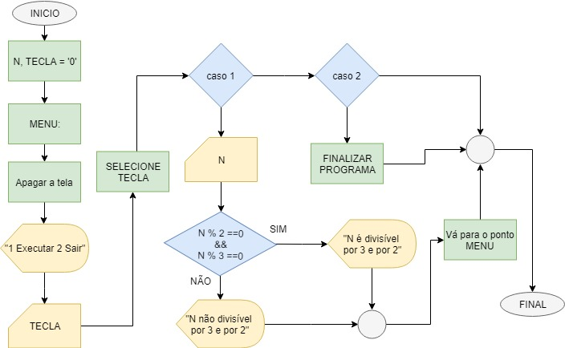
Programa 1
Diagrama de Blocos
ALGORITMO DESCRITIVO:
Crie as variáveis real N, carácter TECLA;
Exiba a mensagem de menu:”1 Executar, 2 Sair”;
Leia TECLA;
Caso TECLA seja 1, Leia N, SE N for divisível por 2 e por 3 ao mesmo tempo, exiba a mensagem “N é divisível por 2 é por 3 SENÃO exiba a mensagem “N não é divisível por 2 e 3”;
Caso TECLA seja 2, Finalize o DB;

Slide 10
Programa 1 - Código Fonte
#include <iostream>
#include <cstdlib>
using namespace std;
int main () { setlocale(LC_ALL, "Portuguese");
int N; int tecla;
MENU:
system("cls");
cout << "\nmenu\n1 Executar\n2 Finalizar\nitem:";
cin >> tecla;
switch(tecla) {
case 1: cout << "\nDigite N:"; cin >> N;
if ( N % 2 == 0 && N % 3 == 0 )
{ cout<< "\n” << N << ” é divisível por 2 e por 3 “;
cout <<”\n Portanto, 2 e 3 são múltiplos de "<<N<<endl; }
else
{ cout << "\nN NÃO é divisível por 2 e por 3!"; }
break;
case 2: cout << "Fim do Programa!\n"; exit (0);
break;
}
system("pause"); goto MENU; return 0; }

Slide 11
Programa 2 - Enunciado
Usando a função div_t que se encontra na biblioteca “stdlib.h”, crie um programa para ler dois números inteiros A e B, calcular o DIV e armazenar em na variável inteira DV, depois calcular o MOD e armazenar na variável inteira MR. Após uma análise de MR exiba a mensagem “A é divisível por B” ou “A não é divisível por B”. O código deverá conte um switch case e um menu repetitivo usando goto para levar a execução até um ponto de repetição previamente marcado no código.

Slide 12
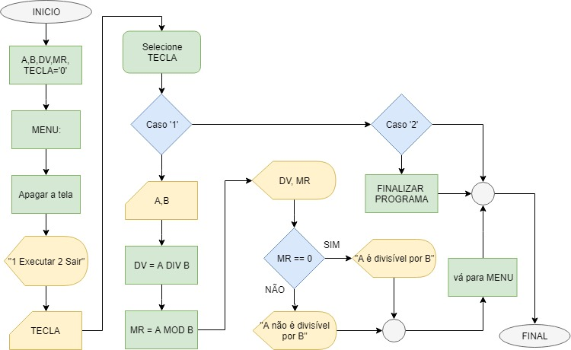
Programa 2
ALGORITMO DESCRITIVO
Crie as variáveis inteiras A, B, DV e MR, carácter TECLA;
Exiba a mensagem de menu: 1 ler, Calcular e Exibir, 2 Finalizar;
Leia TECLA;
Caso TECLA seja 1, Leia as variáveis A e B, calcule o div de A por B e armazene em DV, calcule o mod de A por B e armazene em MR, exiba o DV e MR, SE MR for zero, exiba “A é divisível por B” SENÃO exiba “A não é divisível por B”;
Caso TECLA seja 2, Finalize o Programa;
Diagrama de Blocos

Slide 13
Programa 2 - Descritivo e Código Fonte
#include <iostream>
#include <stdlib.h> // usar função div_t
#include <cstdlib>
using namespace std;
int main () { setlocale(LC_ALL, "Portuguese");
int A, B, DV, MR, aux; int tecla;
MENU:
system("cls"):
cout << "\nmenu\nDigite 1 para Executar\n2 Finalizar\nitem:"; cin >> tecla;
switch(tecla){
case 1:cout << "\nDigite A e B:"; cin >> A; cin >>B;
div_t aux; // função div_t do CC++
aux = div(A,B);// Busca div e mod a,b
DV = aux.quot; // div A por B
MR = aux.rem;// mod de A por C
cout << "\ndiv de A por B é:"<< DV;
cout << "\nmod de A por B é:"<< MR;
if ( MR == 0 ) { cout<<"\nA é divisível por B!\n"; }
else { cout<<"\n'A' não é divisível por 'B'!\n" << endl; } break;
case 2: system("Sair do Programa"); exit(0); break;
} system("pause"); goto MENU; return 0; }

Slide 14
TAREFA DE FIXAÇÃO
Fazer o quadro resumo e o codigo fonte de um altoritmo que leia os números inteiros v1, v2, v3, v4 e v5 e ao final exiba quais desses números são multiplos de 2 e 4 ao mesmo tempo.
Fazer quadro resumo, diagrama de blocos e o código fonte - Ano Bissexto: O usuário deverá digitar um ano qualquer é o programa deverá exibir uma mensagem informando se o Ano digitado é bissexto ou se não é bissexto; (crie variáveis do tipo inteiro e crie uma variável do tipo string para armazenar a mensagem, use a função mod) (Select Case e Menu repetitivo)
Fazer quadro resumo, diagrama de blocos e o código fonte - Troca de Valores: Considerando que um usuário irá digitar dois valores X e Y, leia os valores de X e Y; imprima X e Y; Faça a troca de valores entre X e Y; imprima novamente X e Y; pule uma linha; dê uma pausa; Crie mais variáveis caso seja necessário. (Select Case e Menu repetitivo)
MÉTODO DE ENTREGA: Um arquivo no ms-ord ou pdf contendo as tarefas de cada programa juntamente com um print da tela de execução dos programas.

